Slide 1
programación de dispositivos móviles
Sandra Isabel Maldonado Bolaños

Slide 2

diseñar e implementar cvlogo
html:
<img src={{link}}>
<h1 class= "alineamiento">Epidemia Coronavirus</h1>
ts:
import { Component, OnInit, Input } from '@angular/core';@Component({
selector: 'app-cv-logo',
templateUrl: './cv-logo.component.html',
styleUrls: ['./cv-logo.component.scss'],
})
export class CvLogoComponent implements OnInit {
@Input('link') link:string;
constructor() { }
ngOnInit() {}
}

Slide 3
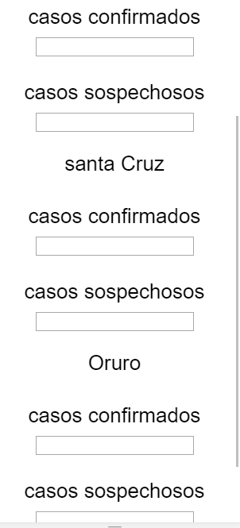
diseñar e implementar cvCasos
ts:
import { Component, OnInit, Input } from '@angular/core';
@Component({
selector: 'app-cvcasos',
templateUrl: './cvcasos.component.html',
styleUrls: ['./cvcasos.component.scss'],
})
export class CvcasosComponent implements OnInit {
@Input('departament') departament:string;
constructor() { }
ngOnInit() {}
}
html:
<ion-row style="text-align: center;">
<ion-col>
<h1>casos confirmados</h1>
<input type="text" id= {{departament}} class="alineamiento" >
</ion-col>
</ion-row>
<ion-row style="text-align: center;">
<ion-col>
<h1>casos sospechosos</h1>
<input type="text" id= {{departament}} class="alineamiento" >
</ion-col>
</ion-row>

Slide 4
diseñar e implementar cvCiudad
ts:
import { Component, OnInit, Input } from '@angular/core';
@Component({
selector: 'app-cvciudad',
templateUrl: './cvciudad.component.html',
styleUrls: ['./cvciudad.component.scss'],
})
export class CvciudadComponent implements OnInit {
@Input('title') title:string;
constructor() { }
ngOnInit() {}
}
html:
<div class="ciudad">
<h1>{{title}}</h1>
<app-cvcasos departament={{title}}></app-cvcasos>
</div>
SCSS:
h1{
text-align: center;
}

Slide 5
diseñar e implementar
cvscreen
html:
<app-cv-logo link= "https://www.cdc.gov/coronavirus/2019-ncov/images/2019-coronavirus.png"></app-cv-logo>
<app-cvciudad title="cochabamba"></app-cvciudad>
<app-cvciudad title="santa Cruz"></app-cvciudad>
<app-cvciudad title="Oruro"></app-cvciudad>
<input
class="buscar"
type="text"
name= "buscar"
[(ngModel)]= "buscar"
class="buscar"
placeholder="Ingrese Busqueda">
<ion-button expand="block" (click)="calcularMayor()">Calcular</ion-button>

Slide 6
calcularMayor():void
{
this.buscar = this.buscar;
console.log(this.buscar)
if(this.buscar == 'sospechosos')
{
const nodeItems = Array.from(document.getElementsByClassName('ciudad'));
for (const c of nodeItems) {
let ciudad=c.getElementsByTagName('app-cvcasos')[0].getElementsByTagName('ion-row');
let casosConfirmados = ciudad[0].getElementsByTagName('input');
let casosSospechosos = ciudad[1].getElementsByTagName('input');
let departamento = casosConfirmados[0].getAttribute('id');
let numeroDeCasosConfirmados = casosConfirmados[0].value;
let numeroDeCasosSospechosos = casosSospechosos[0].value;
console.log(departamento)
var numSospechosos = [];
numSospechosos.push(casosSospechosos[0].value);
console.log(numeroDeCasosConfirmados)
console.log(numeroDeCasosSospechosos)
}
Math.max.apply(Math, numSospechosos);
console.log(num);
console.log("el mayor es " + num);
}
diseñar e implementar
cvscreen
ts:
import { Component, OnInit } from '@angular/core';
import { CvciudadComponent } from '../cvciudad/cvciudad.component';
import { CvcasosComponent } from '../cvcasos/cvcasos.component';
@Component({
selector: 'app-cv-screen',
templateUrl: './cv-screen.component.html',
styleUrls: ['./cv-screen.component.scss'],
})
export class CvScreenComponent implements OnInit {
public departaments = {};
private departamentos:[CvcasosComponent];
public buscar;
constructor() { }
ngOnInit() {}

Slide 7
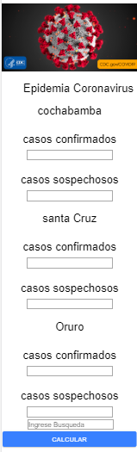
else(this.buscar == "confirmados")
{
const nodeItems = Array.from(document.getElementsByClassName('ciudad'));
for (const c of nodeItems) {
let ciudad=c.getElementsByTagName('app-cvcasos')[0].getElementsByTagName('ion-row');
let casosConfirmados = ciudad[0].getElementsByTagName('input');
let casosSospechosos = ciudad[1].getElementsByTagName('input');
let departamento = casosConfirmados[0].getAttribute('id');
let numeroDeCasosConfirmados = casosConfirmados[0].value;
let numeroDeCasosSospechosos = casosSospechosos[0].value;
console.log(departamento)
var num = [];
num.push(casosConfirmados[0].value);
console.log(numeroDeCasosConfirmados)
console.log(numeroDeCasosSospechosos)
}
Math.max.apply(Math, num);
console.log(num);
console.log("el mayor es " + num);
}
}
}

Slide 8
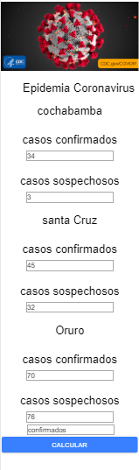
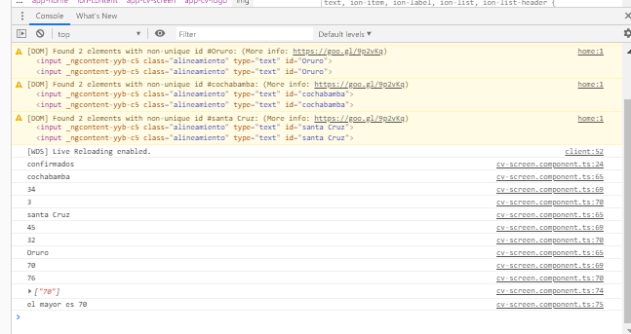
Funcionamiento:

